Slide 1
変圧器における 油温予測の 必要性について
丸山泰明

Slide 2
目次
背景
分析結果
技術概要
評価指標
検証内容
検証結果

Slide 3
背景：油温予測の重要性と課題
重要性
・変圧器の故障や損傷リスクを軽減し，性能向上や寿命延長に繋がる
・電力供給の安定性を向上させ，効率的に電力システムを運用可能
課題
・負荷変動や周囲の環境など複雑な要因を適切に評価する必要あり

Slide 4
分析結果：EDAの結果と課題の抽出
 | HUFL | HULL | MUFL | MULL | LUFL | LULL | OT
平均 | 7.375 | 2.242 | 4.300 | 0.882 | 3.066 | 0.857 | 13.325
標準偏差 | 7.068 | 2.042 | 6.827 | 1.809 | 1.165 | 0.600 | 8.567
最小値 | -22.706 | -4.756 | -25.088 | -5.934 | -1.188 | -1.371 | -4.080
25% | 5.827 | 0.737 | 3.296 | -0.284 | 2.315 | 0.670 | 6.964
50% | 8.774 | 2.210 | 5.970 | 0.959 | 2.833 | 0.975 | 11.396
75% | 11.788 | 3.684 | 8.635 | 2.203 | 3.625 | 1.218 | 18.079
最大値 | 23.644 | 10.114 | 17.341 | 7.747 | 8.498 | 3.046 | 46.007
基本統計量による課題
・データの偏り：HUFLとMUFLの標準偏差が他と比べて非常に大きい
・外れ値：特にHUFL,MUFLのMAXやMINが四分位範囲から大きく離れている

Slide 5
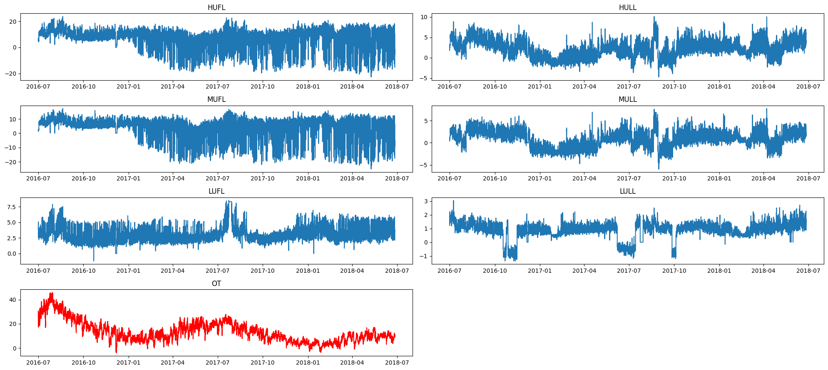
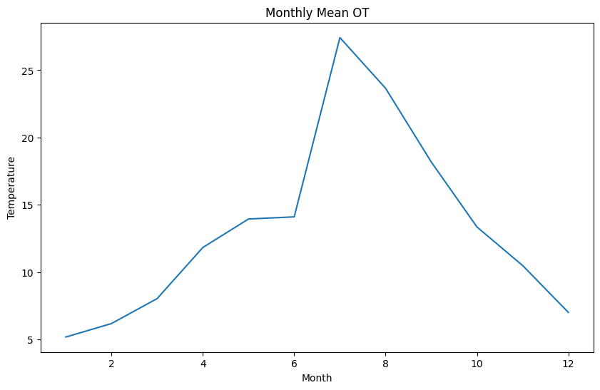
分析結果：EDAの結果と課題の抽出
時系列データ分析
・油温の時系列グラフから，日々の油温が
常に変動している
・月平均油温グラフから，季節性がある
特に夏季と冬季での差が大きく出ている
上図：油温の時系列グラフ
下図：月平均油温グラフ

Slide 6
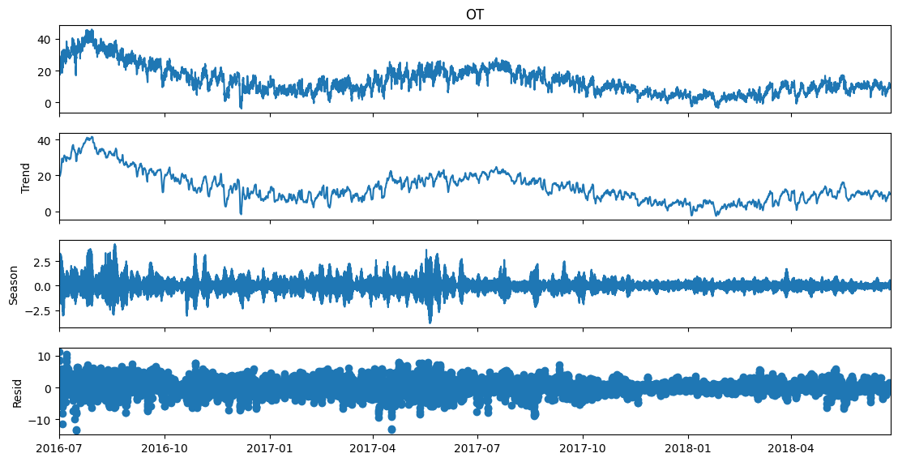
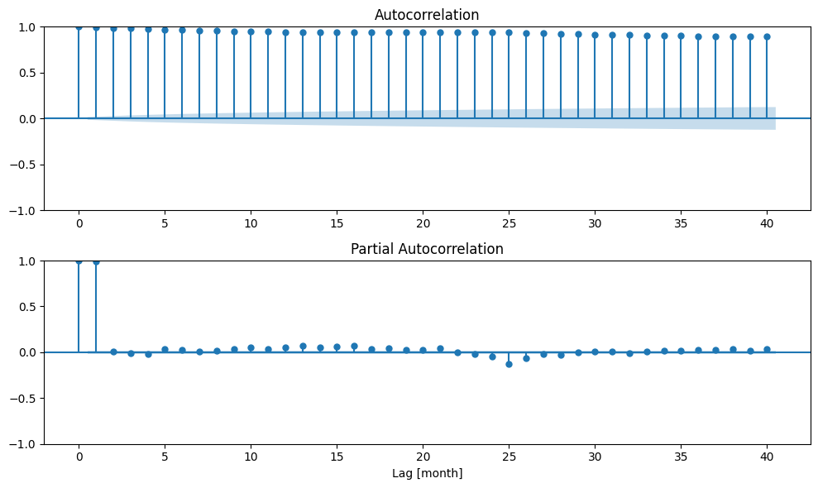
分析結果：EDAの結果と課題の抽出
・トレンドは，やや下降気味である
・夏季の変動と冬季の変動の差が大きい
・時系列データは定常である
（相関図やADF検定より）
よって時系列データを適切に評価することで，今後の油温変化に対する予測精度が保証されたようなモデルを構築することが可能
上図：STL分析
下図：相関

Slide 7
技術概要：使用モデルと特徴量エンジニアリング
Linear Regression:
解釈が簡易で，油温と各データの関係が線形の場合低コストかつ高速に予測可能
Random Forest:
ノイズに強く，油温と各データの関係が非線形の場合でも予測可能
LightGBM
大規模データを高速に処理可能で，時系列データの複雑な非線形関係を予測可能
ARIMA
時系列データのトレンドや季節性を予測可能
LSTM
複雑な時系列関係や長期的傾向を予測可能

Slide 8
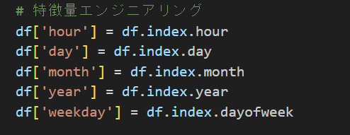
技術概要：使用モデルと特徴量エンジニアリング
時間に関する特徴量を追加
油温が短時間での周期性や
月ごとや季節ごとの周期性を
有している可能性があり，
この特徴が重要であると
考えられるため．

Slide 9
評価指標：モデル評価に使用した指標とその結果
R²（決定係数）:
解釈が簡易で，回帰モデルの性能を簡単に比較，評価可能
MSE（二乗平均誤差）:
モデルの誤差を大きく強調し，モデルの予測精度を評価可能
MAE（平均絶対誤差）：
データの外れ値の影響を最大限抑えて，モデルの誤差をそのまま評価可能

Slide 10
評価指標：モデル評価に使用した指標とその結果
 | Linear Regression | Random Forest | LightGBM | ARIMA | LSTM
R-squared | 0.526 | 0.997 | 0.968 | 0.986 | 0.919
MSE | 0.521 | 0.003 | 0.035 | 0.015 | 0.088
MAE | 0.588 | 0.037 | 0.142 | 0.008 | 0.228
教師データ
結果
・線形回帰では学習が
できないようなデータ
である可能性あり
・テストがどのモデルでも
良い性能を示さなかった
ことから，予測に必要な
特徴量が不足している
可能性あり
 | Linear Regression | Random Forest | LightGBM | ARIMA | LSTM
R-squared | -3.424 | -4.533 | -4.173 | -1.970 | -0.179
MSE | 0.598 | 0.747 | 0.699 | 0.584 | 0.159
MAE | 0.672 | 0.743 | 0.724 | 0.647 | 0.320
テストデータ

Slide 11
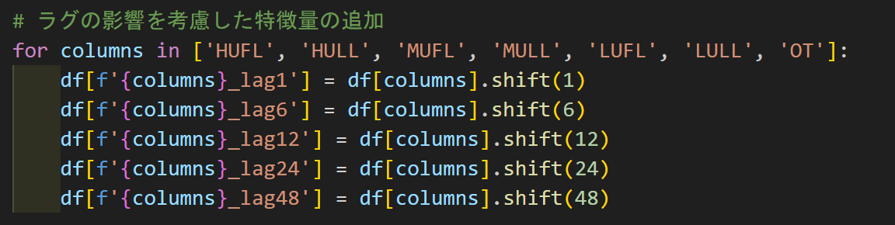
検証内容：改善策の背景にある仮説
改善策の仮説
・負荷の変化が油温に影響を与えるまでにラグが存在すると考えられる
⇒ラグの影響を追加し，過去の値も特徴量とする．

Slide 12
検証結果：仮説の検証結果と考察
 | Linear Regression | Random Forest | LightGBM | ARIMA | LSTM
R-squared | 0.990 | 0.998 | 0.993 | 0.986 | 0.990
MSE | 0.011 | 0.002 | 0.008 | 0.015 | 0.010
MAE | 0.073 | 0.028 | 0.060 | 0.083 | 0.069
教師データ
考察
・テストデータの学習係数が
非常に良い性能を示すように
なったことから，
ラグの特徴量は重要であった
と考えられる．
・ARIMAモデルの学習係数が
負の値であるので，
このモデルは今回の分析には
不適切であると分かる．
 | Linear Regression | Random Forest | LightGBM | ARIMA | LSTM
R-squared | 0.959 | 0.949 | 0.957 | -2.585 | 0.950
MSE | 0.006 | 0.007 | 0.006 | 0.670 | 0.082
MAE | 0.051 | 0.058 | 0.052 | 0.698 | 0.059
テストデータ

Slide 13
まとめ：結果のまとめと今後の展望
結果
・時間に関する特徴量だけでなく，ラグの特徴量を重要視することで
非常に高精度なモデルを構築することができた．
今後の展望
・予測に有用と考えられる外部データをモデルに導入することで，
モデルの予測精度の向上につなげる
・モデルのパラメータを検証して，より良いモデル構築を目指す

